Slide 1
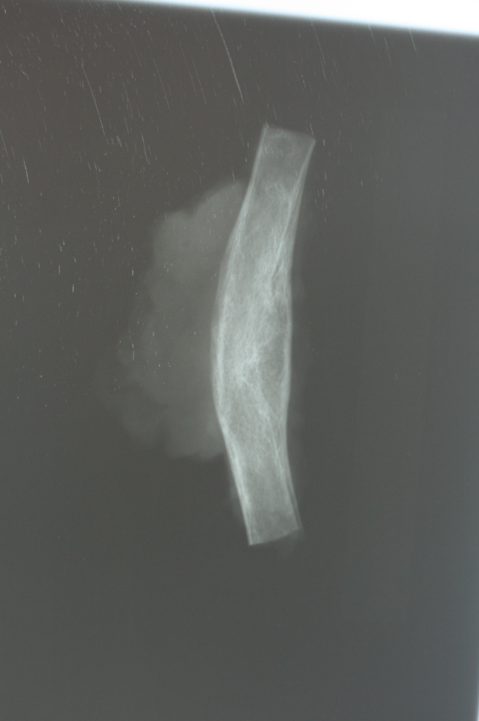
9 Y, Ewing Sarcoma
Resim netliği tarafımdan değiştirilmiştir.

Slide 2
Resim netliği tarafımdan değiştirilmiştir.

